Slide 1

Hvordan tilpasse ikoner
Ikonene med sirkel bak ligger løst som to element. En sirkel og selve ikonet. Pass på å kopier begge.
Alle elementene kan endres farge på. Marker elementet, velg så Figurfyll under Figurformat i toppmenyen. Anbefaler kun å endre farger på sirkel.
NB! Hvis du ønsker å skalere ikonene gjør følgende:
Marker sirkel og ikon med musa eller klikk med venstre museknapp + shift.
Høyre-klikk deretter på elementene og velg Grupper > Grupper.
For å skalere, klikk på ikonet og dra i et hjørnepunkt mens du holder shift-knappen nede.
Om du ikke holder inne shift vil ikonet ikke bli proporsjonalt.
Vi har «navngitt» ikonene for å vise tanken bak, slik at flest mulig bruker samme ikon til samme formål.

Slide 2





















I (IGP)
G (IGP)
P (IGP)
IGP
IGP
Heisfortelling
Sjekkliste
Lyspære
Ny praksis 1
Ny praksis 2
Godkjent
Iverksette 1
Iverksette 2
Iverksette 3
Iverksette 4
Snakke
Lese
Tenke
Høre
Skrive
Kommunikasjon

Slide 3




















Aksjonslæring
Del i plenum
Faglige innlegg
Idéfase
Parsamtale
Penger
Referanse / kilde
Reflektere 1
Reflektere 2
Reflektere 3
Rådhus
Samskaping
Konsept 1
Konsept 2
Innsikt
Logg
Kompetanse
Teste
Tid
Undersøke
Vekst

Slide 4

Tillit

Slide 5




















I (IGP)
G (IGP)
P (IGP)
IGP
IGP
Heisfortelling
Sjekkliste
Lyspære
Ny praksis 1
Ny praksis 2
Godkjent
Iverksette 1
Iverksette 2
Iverksette 3
Iverksette 4
Snakke
Lese
Tenke
Høre
Skrive
Kommunikasjon

Slide 6





















Aksjonslæring
Del i plenum
Faglige innlegg
Idéfase
Parsamtale
Penger
Referanse / kilde
Reflektere 1
Reflektere 2
Reflektere 3
Rådhus
Samskaping
Konsept 1
Konsept 2
Innsikt
Logg
Kompetanse
Teste
Tid
Undersøke
Vekst

Slide 7

Tillit

Slide 8
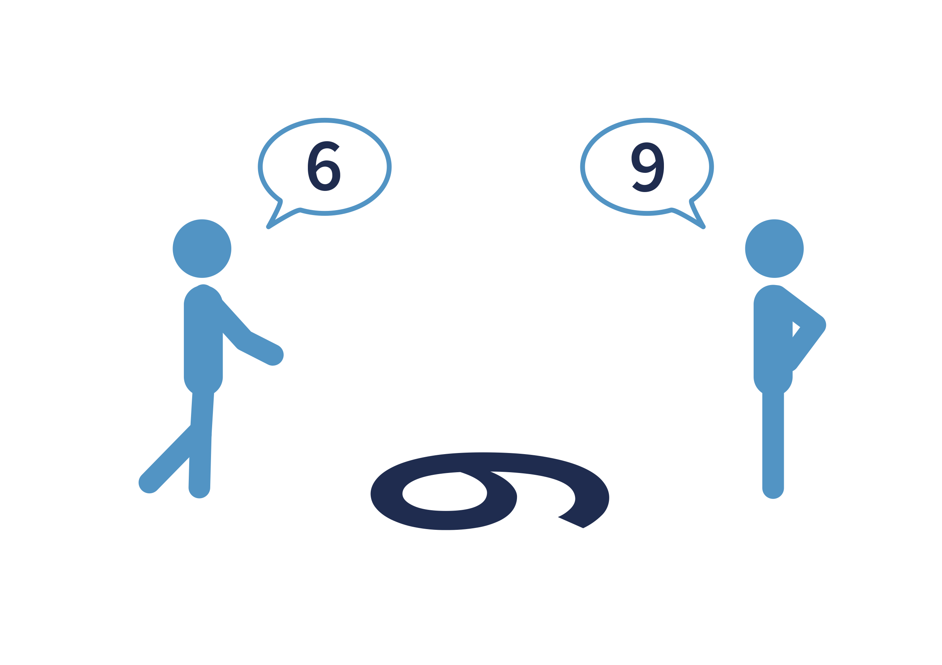
Perspektivbytte. Forskjellige farger

Slide 9
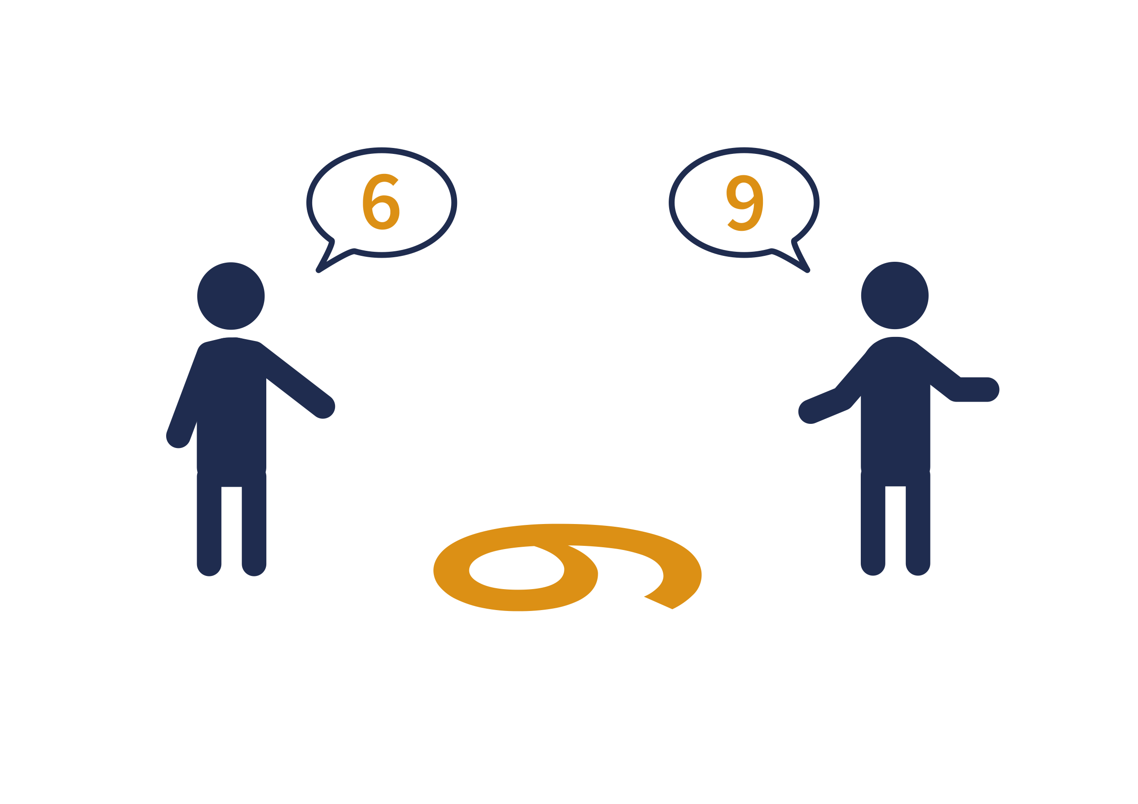

Slide 10
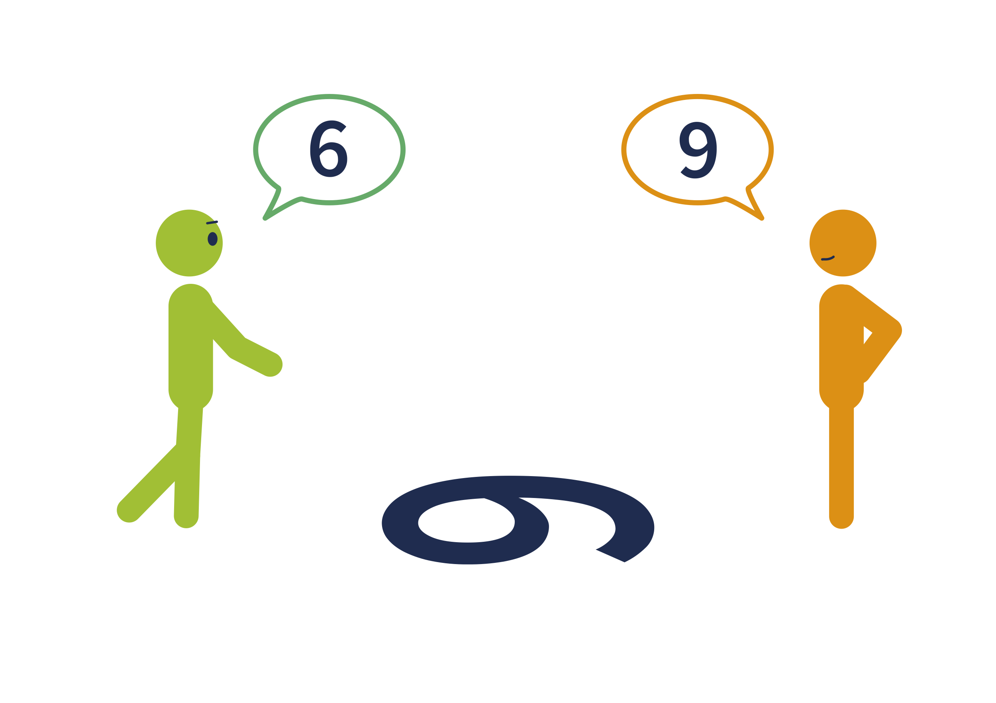

Slide 11


Slide 12

FORKLARING PÅ DEN DOBLE DIAMANTEN
Alle elementene i illustrasjonen til DEN DOBLE DIAMANTEN i lysbildet under er løse. Dere kan animere de inn i den rekkefølgen dere ønsker. Under ser dere forklaring på hvordan den er laget, og hvordan den holder seg til KSK sin profil.
1."check"symbolet tatt fra logo og
2. snudd i rett vinkel. Den ene "armen er forlenget
3. Fargen spiregrønn er valgt ide dere går inn i den kreative og innovative fasen

Slide 13




DEN DOBLE DIAMANTEN
UTFORSKE
DEFINERE
UTVIKLE
LEVERE

Slide 14


FORKLARING PÅ ISFJELLET
Alle elementene i illustrasjonen til ISFJELLET i lysbildet under er hentet fra logoen.
Under ser dere forklaring på hvordan den er laget, og hvordan den holder seg til KSK sin profil.
Hovedformene er laget av denne formen i "prosesslinjen".
Den er gjentatt og duplisert, og lagt oppå hverandre for å få dybdeeffekt og "isfjelleffekt.
"S" en er snudd og duplisert til en bølge

Slide 15
ISFJELLET

